Slide 1
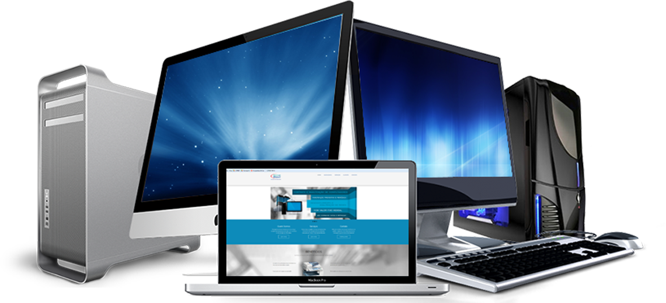
Tipos de computadores
Não clique aqui
https://giphy.com/gifs/omrop-fryslan-computer-expert-xT9IgvSYNAaxOvDHna

Slide 2
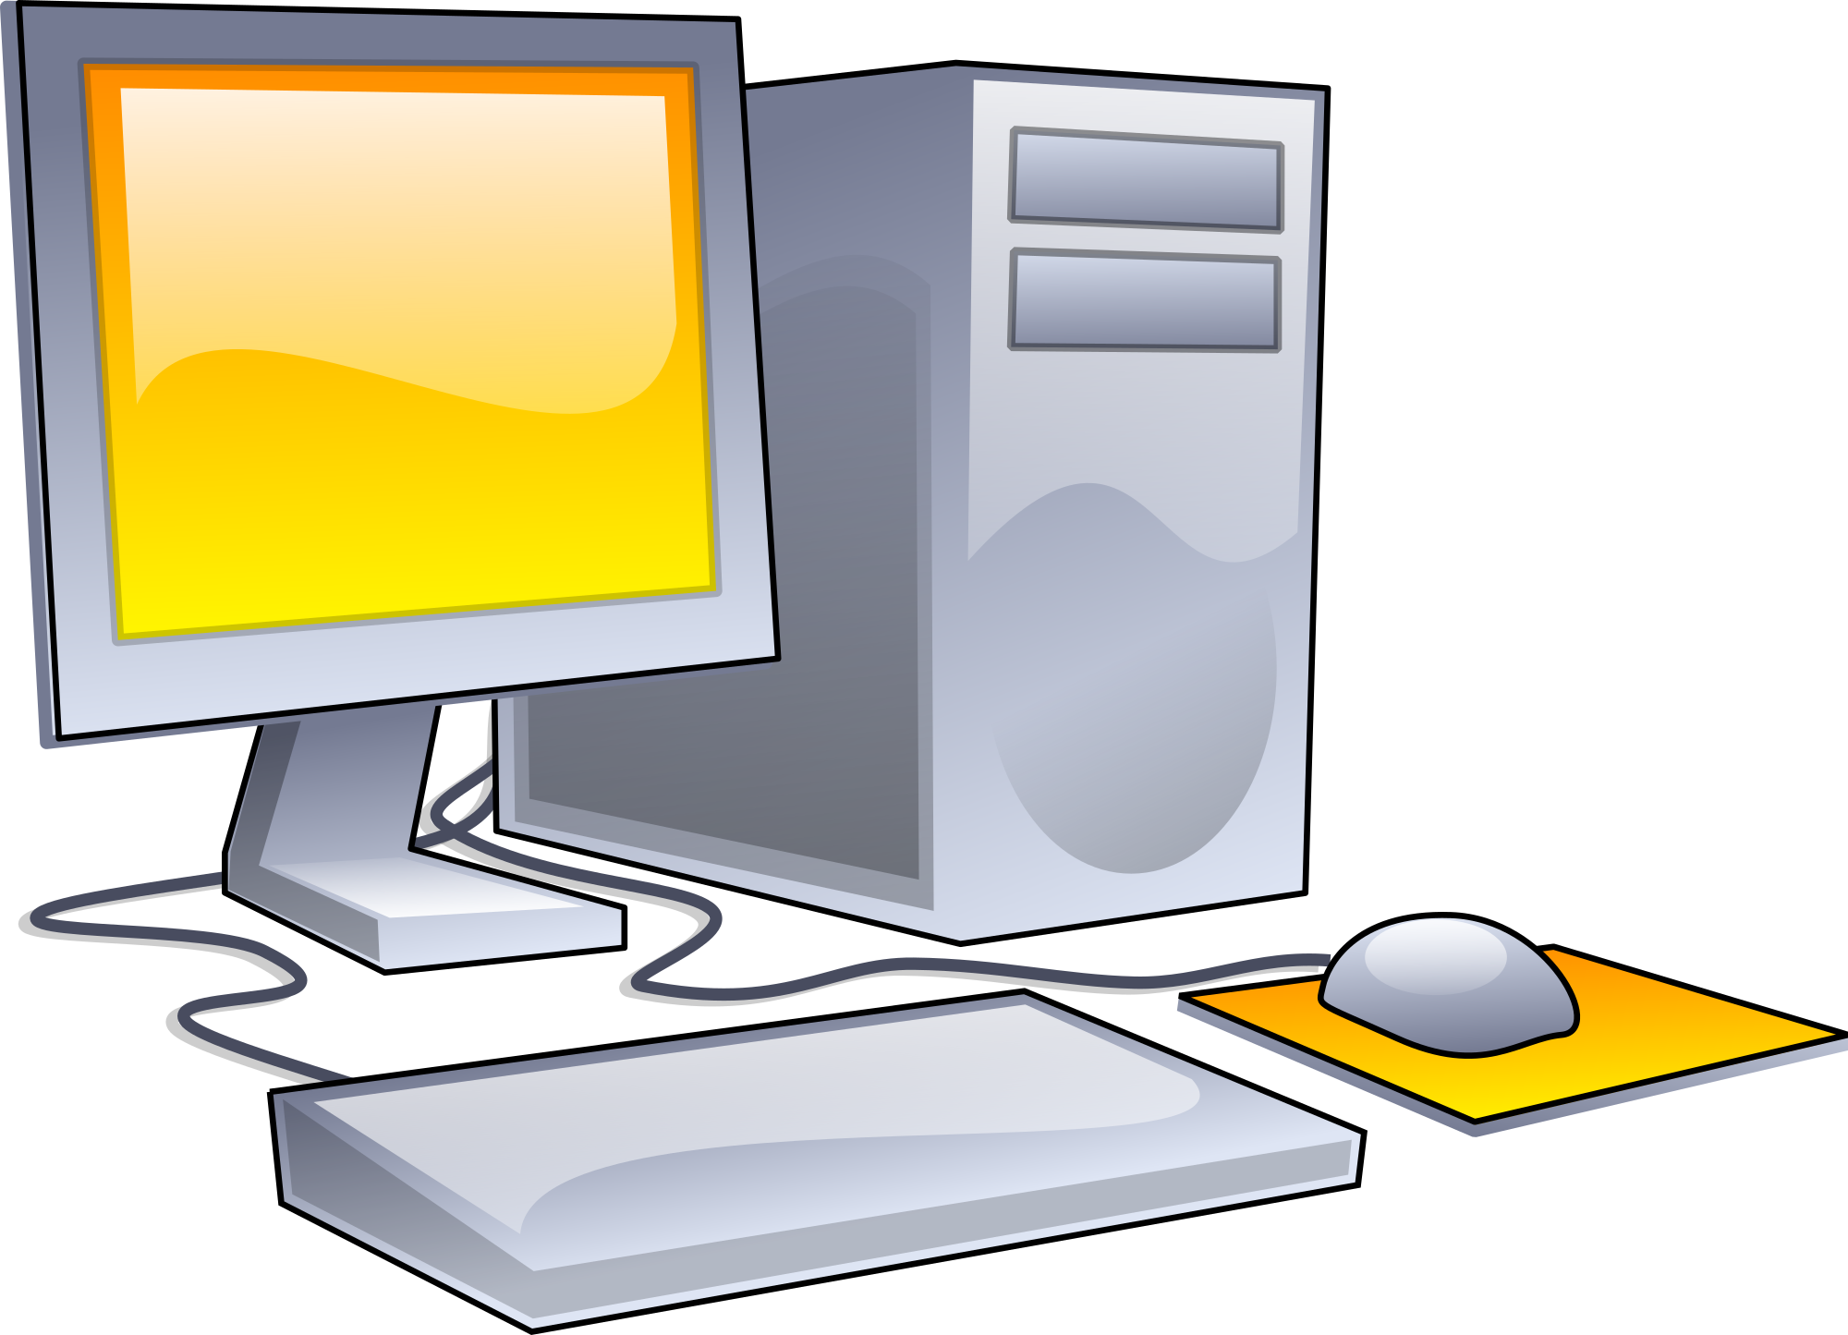
é mais utilizado em casa
Dependendo de seu desempenho é mais caro, mas os normais variam entre R$ 1.000 a 2.000
Desktop:
Desktop
Vantagens:
1) Processamento maior - Tanto a unidade central de processamento como o processador gráfico e demais chipsets serão versões completas, com desempenho total.
2) Tela do monitor maior - Os monitores para desktop podem ser maiores nas polegadas e também com maior número de pixels.
3) Maior espaço em HD - Um gabinete pode comportar mais de um disco rígido e eles podem ser de 3,5", o que permite modelos com grande capacidade (2 TB).
4) Teclado mais confortável - Os teclados para desktop são grandes, com teclas maiores e com melhor ergonomia.
5) Menor risco de roubo - Como não será transportado com frequência e por ser maior e mais pesado, dificulta o roubo.
6) Manutenção mais fácil - É mais fácil abrir e trocar um componente. O custo das peças são menores também.
7) Upgrade mais fácil - Os diversos componentes podem ser independentes e assim podem ser trocados separadamente. Por exemplo, trocar uma placa de vídeo por uma melhor.
8) Preço mais barato - Por um mesmo preço pode-se obter um desktop mais potente e com maior capacidade, ou, com as mesmas características de hardware, um desktop custa menos.
9) Mais resistente - Os gabinetes são mais robustos, como também as peças internas.

Slide 3
Desvantagens:
é mais utilizado em casa
Dependendo de seu desempenho é mais caro, mas os normais variam entre R$ 1.000 a 2.000
1) Não é portátil - Não dá para transportar facilmente.
2) Bateria inexistente - Só funciona conectado à rede elétrica e necessita de um nobreak para que não desligue caso a energia da rede seja interrompida.
3) Consome mais energia - O hardware não é otimizado para poupar energia e os componentes necessitam de uma fonte potente.
4) Ocupa mais espaço - Monitor, gabinete, teclado, mouse, caixas de som, não é qualquer mesa que comporta tudo isso.
5) Pesado - Só o monitor já pode pesar mais que um notebook e o gabinete é o item mais pesado.
6) Mais cabos - Para ligar todas as peças usam-se diversos cabos, tudo espalhado.
7) Tudo separado - O monitor é uma peça à parte, o gabinete outra, mais teclado, mais mouse, mais caixas de som. Por exemplo, se for embalar para transporte é preciso cuidar de cada item separadamente.

Slide 4
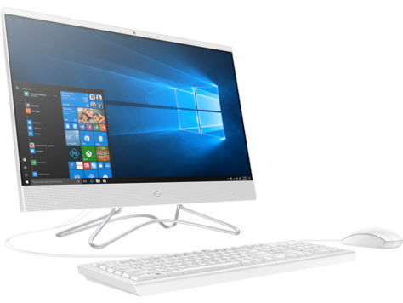
All in One
é mais utilizado no ambiente de trabalho
Dependendo de seu desempenho é mais caro, mas os normais variam entre R$ 1.000a 15.000
Vantagens:
Vamos começar com a vantagem mais óbvia de um All in One, que qualquer pessoa percebe só de olhar. Esse tipo de solução para clientes corporativos substituiu quase que completamente os desktops tradicionais dentro dos escritórios por ocuparem menos espaço, usarem menos fios e, ainda assim, manterem a mesma performance.
Um All in One Positivo tem menos de quatro centímetros de espessura e pode ser comprado nas versões de 18 e 23 polegadas — ou seja, dá para colocar em qualquer lugar, até na parede! Assim, fica mais fácil organizar o ambiente de trabalho e usar o espaço economizado para novas estações ou melhorar o fluxo de produtividade.
Além de compacto, esse equipamento precisa apenas do cabo de força para funcionar, além dos periféricos ligados a ele. Se o mouse e o teclado forem Bluetooth, a mesa fica totalmente desobstruída. Mais fácil de limpar, de reorganizar o espaço quando for necessário e de realizar manutenções.

Slide 5
Desvantagens:
é mais utilizado no ambiente de trabalho
Dependendo de seu desempenho é mais caro, mas os normais variam entre R$ 1.000a 15.000
Não é possível configurar para ter desemprenho de um bom PC (ruim)
Devido a menor capacidade de desemprenho tem limitações para certos usos, como as instalação de programas mais pesados (ruim)
Ruim na hora da manutenção e upgrade do mesmo.

Slide 6
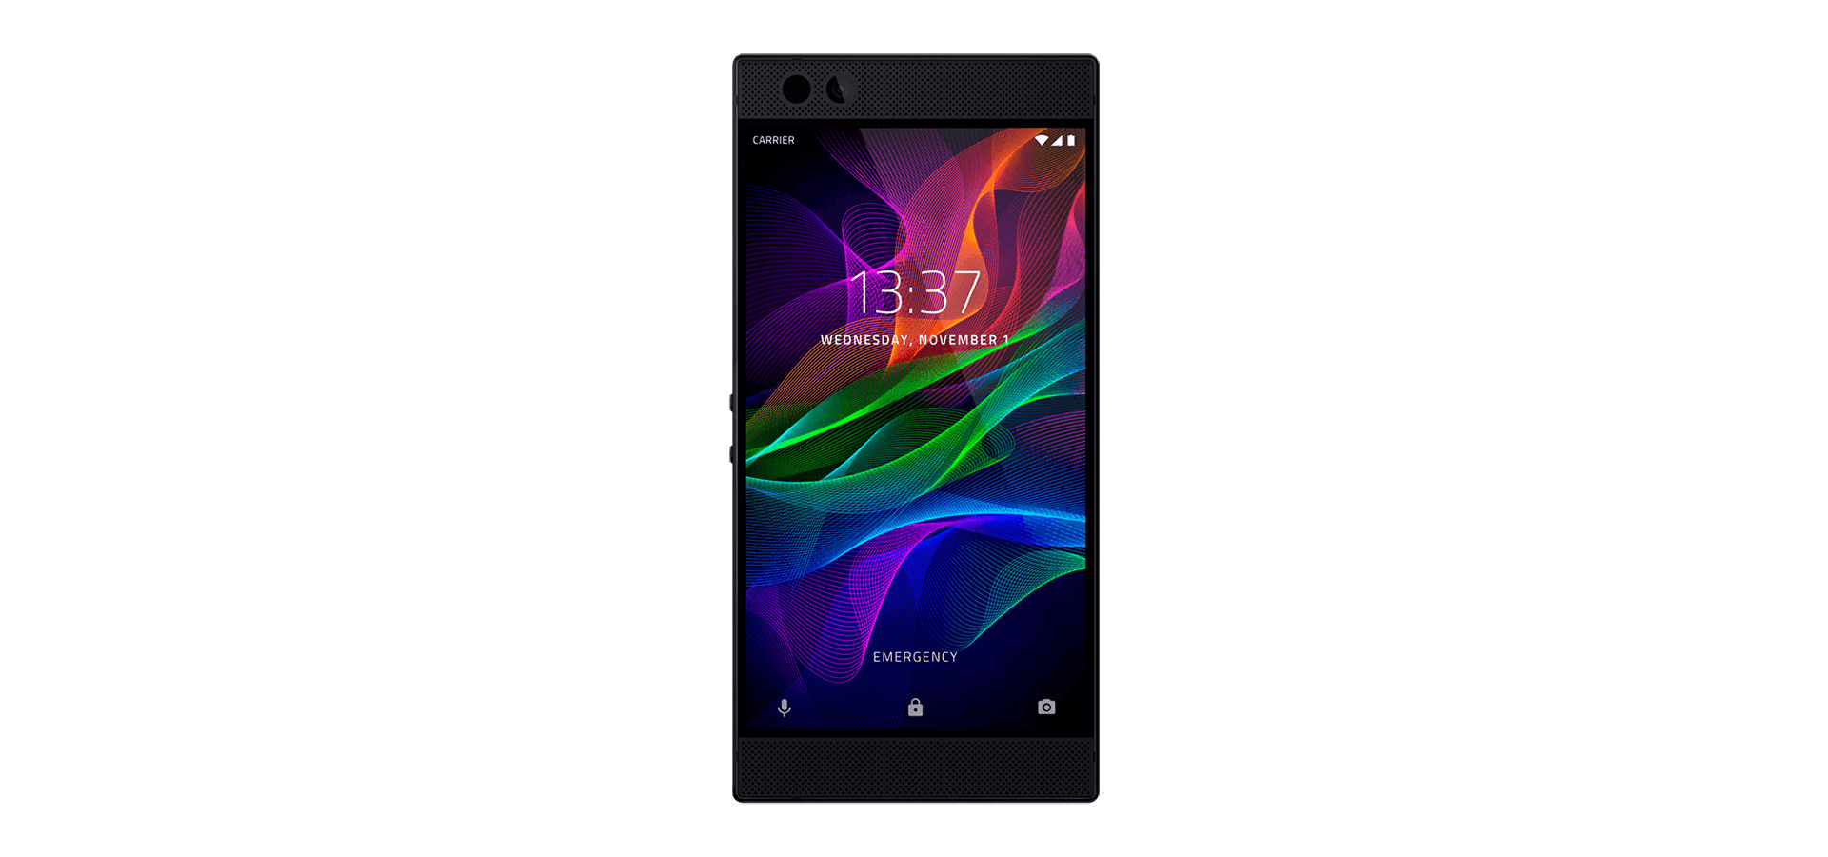
Mobile (Celular):
Dependendo de seu desempenho é mais caro, mas os normais variam entre R$ 250 a 8.000
Vantagens:
• Você pode carregar um telemóvel com você para que você não perca importantes chamadas
• Se você está perdido, você pode chamar para os sentidos.
• Se estiver em um acidente, você pode chamar a polícia ou ambulância - e se o telefone tiver uma câmera, você pode tirar fotos do acidente.
• Você pode ouvir música, texto, jogar jogos de quando você está entediado.
•Most celulares tem uma calculadora e um livro de telefone.
• Você pode usar um telefone celular para chamar seus clientes ou chefe se você estiver executando atrasado para uma reunião.
• Você pode navegar Internet & conectar-se com o mundo inteiro pelo Mobile.
• Você pode bater papo & video-conferência.
• Mantenha contato com amigos e família
•Good para emergências
•Employees manter contato em todos os momentos.
•Cusomers pode entrar em contato pessoal 24/7
•Phones ter conexão com a internet

Slide 7
Desvantagens:
Dependendo de seu desempenho é mais caro, mas os normais variam entre R$ 250 a 8.000
Desvantagens:
telefones de •Mobile podem ser caros
•They pode danificar seu ouvido
•Sometimes a recepção é escassa em algumas áreas, limitando sua conectividade (você não pode falar underground ou em aviões).
•People usar o telefone enquanto eles estão dirigindo, e isso pode causar problemas.
•They pode limitar seu tempo cara a cara com os amigos e família
•They você pode obter em problemas na escola
• Pode ser caro
• pode ser difícil encontrar o pacote certo
• Pode arruinar a conexão com o computador.
•Staff pode abusar seus telefones se eles têm ligação à internet
• Pode ser difícil para as pessoas idosas a usar.
•They não funcionam corretamente quando eles são descartados no vaso sanitário

Slide 8
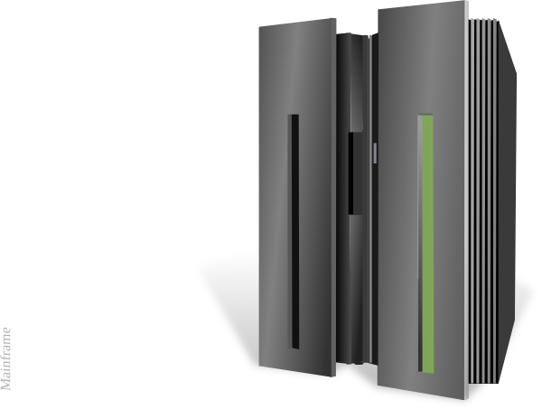
Main Frame:
Dependendo de seu desempenho é mais caro, mas os normais variam entre R$ 520.000.
Um mainframe é um computador de grande porte dedicado normalmente ao processamento de um volume enorme de informações. O termo mainframeera utilizado para se referir ao gabinete principal que alojava a unidade central de processamento nos primeiros computadores.
Vantagens:
Você pode usar um mainframe de várias maneiras. Os usuários se conectam a um mainframe com um terminal que tem uma tela e teclado, mas normalmente não dispositivo de processamento , contando com o mainframe para fazer suas tarefas . Você pode usar um computador normal como um terminal , no entanto, que dá aos usuários a capacidade de processar tarefas menores no computador e utilizar o mainframe para tarefas mais complexas , equilibrando o seu uso e aumentar o número de usuários que podem se beneficiar de seu maior poder de processamento .

Slide 9
Desvantagens:
Uma das desvantagens mais evidentes de um computador de grande porte é o seu custo , que é significativamente mais elevado do que o custo de um computador normal . No entanto , a implementação de um computador mainframe que faz o trabalho de vários outros computadores podem vir a ser uma solução mais rentável ao longo do tempo em termos de capacidade de atualização , como menos componentes terão de ser substituídos ou atualizados para melhorar o desempenho do mainframe e, assim, a experiência de cada usuário, em oposição a uma rede de computadores , onde cada computador precisa ser atualizado individualmente.

